Slide 1
Prüfungsbereich „Entwicklung eines Softwaresystems“
IHK Abschlussprüfung 2012
Alexander Willkomm
Prüflingsnummer: 101 20620

Slide 2
Inhalt
Aufgabenanalyse
Lösungsentwurf
Umsetzung / Implementierung
Problem- und Sonderfälle
Test
Ausblick

Slide 3
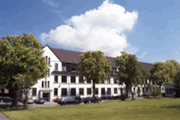
Aixitem GmbH
Individuelle Softwareentwicklung
Software für die Industrie
Websysteme
Eschweiler

Slide 4
Aufgabenanalyse

Slide 5
Aufgabenanalyse
Finden des kostengünstigsten und kürzesten Weges in einem n x m Feld
Notes:
Keine Diagonalen Verbindungen

Slide 6
Aufgabenanalyse
Ablauf des Programm
Einlesen der Daten
Finden einer Kostenabschätzung
Finden eines optimalen Weges
Datenausgabe

Slide 7
Aufgabenanalyse
Eingabe (Beispiel)
; Sumpfgebiet 9,9,9,9,9,9,9,9 9,S,9,9,9,9,9,9 9,1,9,9,9,9,9,9 9,1,1,9,9,9,9,9 9,9,1,9,9,9,9,9 9,1,1,9,9,9,9,9 9,1,1,1,1,Z,9,9 9,9,9,9,9,9,9,9

Slide 8
Aufgabenanalyse
Ausgabe (Beispiel)
Sumpfgebiet Startzelle: 2, 2, Zielzelle: 7, 6 Abschätzung der Kostenobergrenze: 16 KE Minimalkosten: 8 KE Weg: S; 3,2; 4,2; 4,3; 5,3; 6,3; 7,3; 7,4; 7,5; Z

Slide 9
Lösungsentwurf

Slide 10
Lösungsentwurf
Einlesen der Daten
Zeile für Zeile
Speichern als 2D-Array
Umwandeln zu Adjazenzmatrix

Slide 11
Lösungsentwurf
Abschätzung der Kostenobergrenze
Weg von Start zur Zeile von Ziel: 1 + 7 + 3 + 9 + 4 = 24 [KE] Weg von 7,2 zum Ziel: 3 + 4 + 5 + 5 = 17 [KE]
Insgesamt: 24 + 17 = 41 [KE]

Slide 12
Lösungsentwurf - Adjazenzmatrix

Slide 13
Lösungsentwurf - Adjazenzmatrix

Slide 14
Lösungsentwurf – optimale Weg
Dijkstra-Algorithmus
Kürzester oder kostengünstigster Weg zwischen zwei Knoten in einem Graphen
Iteratives Verfahren
In jedem Schritt wird versucht, eine Verbesserung zu erzielen
Greedy-Algorithmus
Notes:
Greedy: Kruskal (minimaler Spannbaum), Divide n Conquer

Slide 15
Lösungsentwurf – Dijkstra Algorithmus
Kosten
Distanz
Vorgänger
0
1
2
3
4
5
0
1
2
3
4
5
0
1
2
3
4
5
0
0
2
∞
3
∞
∞
0
1
∞
1
∞
∞
0
0
1
0
2
7
3
3
∞
0
1
2
1
2
∞
0
1
0
1
3
0
2
7
3
3
∞
0
1
2
1
2
∞
0
1
0
1
4
0
2
7
3
3
3
0
1
2
1
2
3
0
1
0
1
4
5
0
2
7
3
3
3
0
1
2
1
2
3
0
1
0
1
4

Slide 16
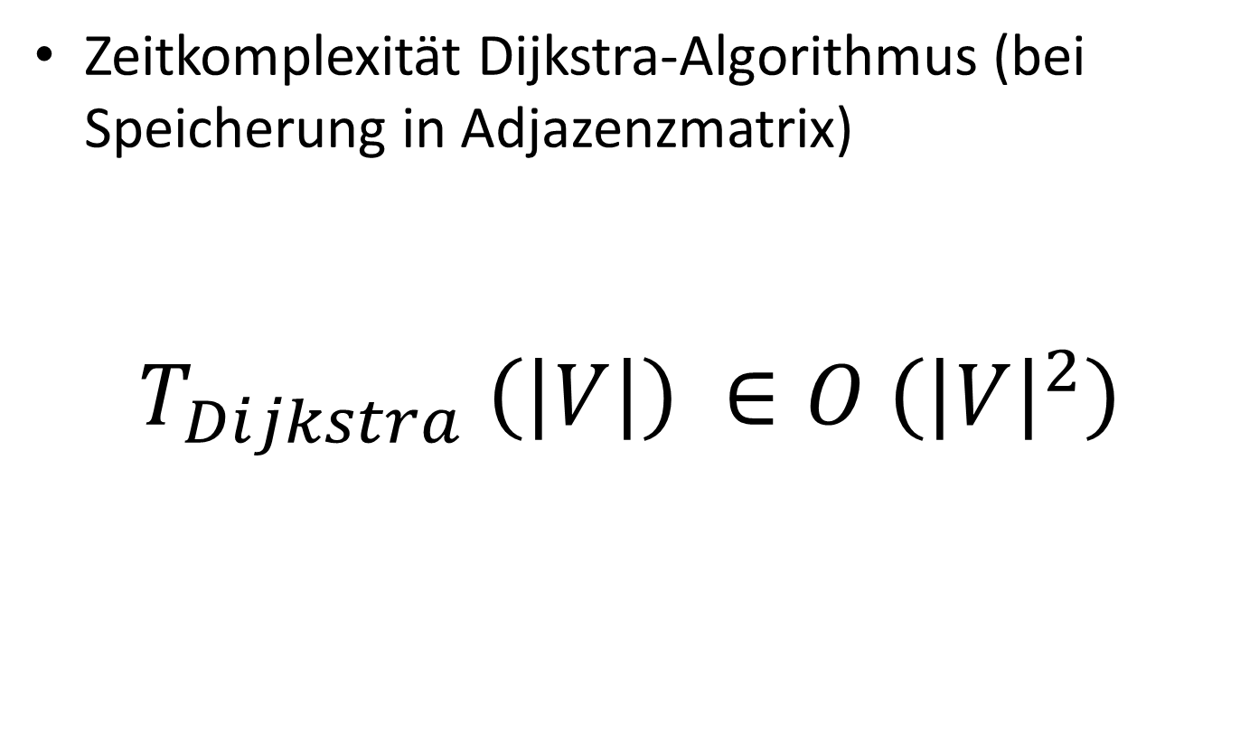
Lösungsentwurf – Dijkstra-Algorithmus
Zeitkomplexität Dijkstra-Algorithmus (bei Speicherung in Adjazenzmatrix)
$$T_{Dijkstra} \left(\left|V\right|\right) ∈O \left({\left|V\right|}^{2}\right)$$

Slide 17
Implementierung

Slide 18
Implementierung
C# und Visual Studio 2010
.Net
Konsolenanwendung
Weitere Programme: MS Word, MS Visio, Sandcastle

Slide 19
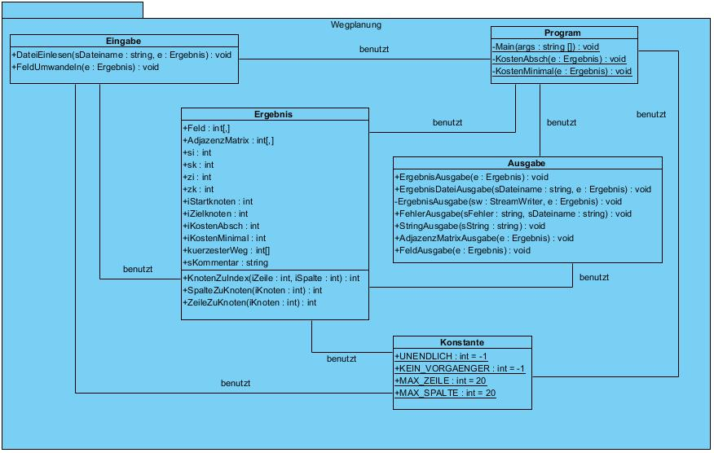
Implementierung

Slide 20
Implementierung – Dijkstra Algorithmus
Initialisierung

Slide 21
Implementierung – Dijkstra Algorithmus
Iteration 1

Slide 22
Implementierung – Dijkstra Algorithmus
Iteration 2

Slide 23
Implementierung – Dijkstra Algorithmus
Abschluss

Slide 24
Problem- und Sonderfälle

Slide 25
Problem- und Sonderfälle
Fehlerhafte Beispiele
Mehr als eine Startzelle definiert
Mehr als eine Zielzelle definiert
Keine Startzelle definiert
Keine Zielzelle definiert
Negative Zahlen in Feld
Zahlen > 9 in Feld
Mehr als 20 Zeilen in Feld
Mehr als 20 Spalten in Feld
Unterschiedliche Zeilenbreite
Dezimalzahlen in Feld, unbekannte Zeichen in Feld

Slide 26
Problem- und Sonderfälle
Sonderfälle
Ziel liegt „oberhalb“ von Start
Gebiet mit 20 x 20 Zellen
Gebiet mit 20 x 20 Zellen, alle Wert 9
Gebiet mit 20 x 20 Zellen, großer Weg

Slide 27
Test
Testphasen
Schreibtischtest
Black-Box-Test
White-Box-Test

Slide 28
Ausblick
Benutzerfreundliche GUI
Graphische Ergebnisausgabe
Beliebige Graphen dank Adjazenzmatrix

Slide 29
Vielen Dank für Ihre Aufmerksamkeit!

